Slide 1
Zωολογία ΙΙ
Ενότητα 2^{η}.
Εργαστηριακή Άσκηση Ανατομής Βατράχου
Ρόζα – Μαρία Τζαννετάτου Πολυμένη, Επίκουρη Καθηγήτρια
Β. Κυρίτση – Κρικώνη , ΕΔΙΠ
Σχολή Θετικών Επιστημών
Τμήμα Βιολογίας

Slide 2
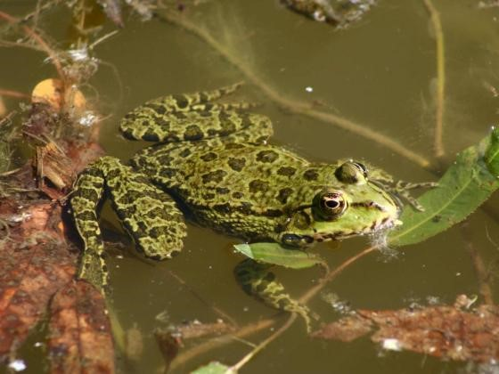
Pelophylax ridibundus
1

Slide 3
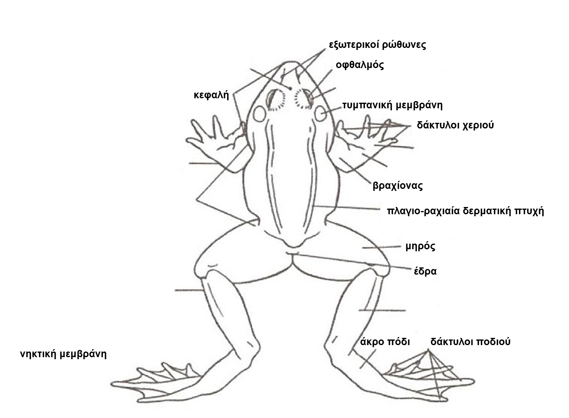
Εξωτερική μορφολογία
2

Slide 4
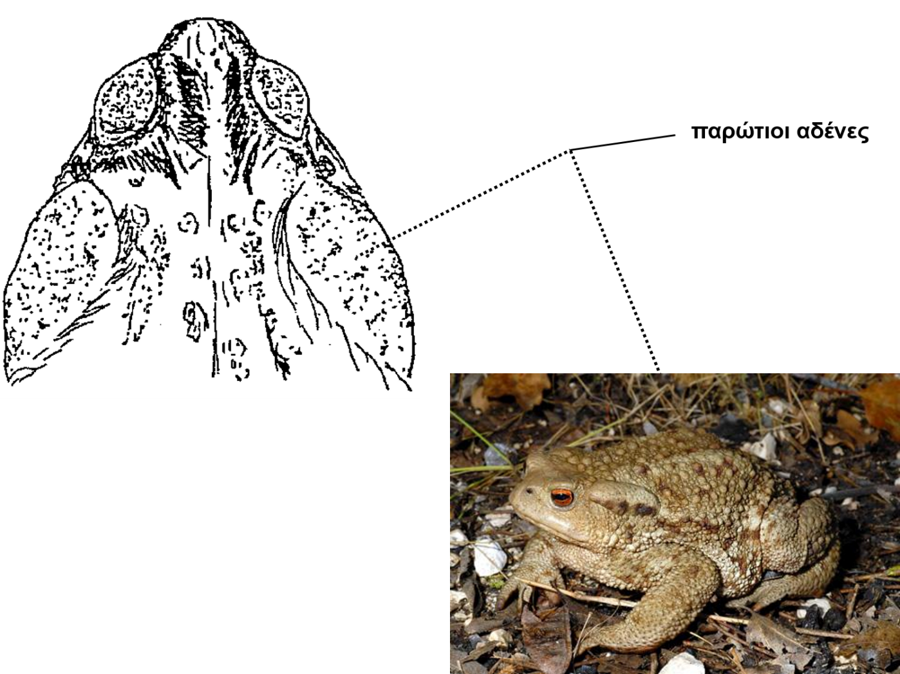
Εξωτερική μορφολογία
3
4

Slide 5
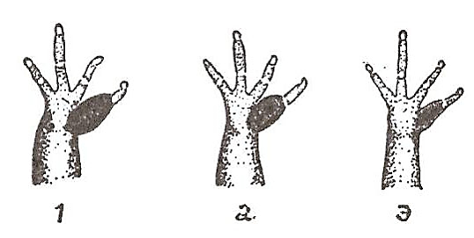
Εξωτερική μορφολογία
5
Δεξιό πρόσθιο πόδι βατράχου που δείχνει τη μορφή του τύλου στα διαφορετικά φύλα : 1, αρσενικό με διογκωμένο τύλο, στην αναπαραγωγική περίοδο ; 2, αρσενικό με τύλο μικρότερου μεγέθους αφού είναι εκτός αναπαραγωγικής περιόδου ; 3, θηλυκό

Slide 6
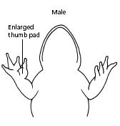
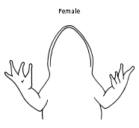
Αναγνώριση φύλου εκ του τύλου
6
7

Slide 7
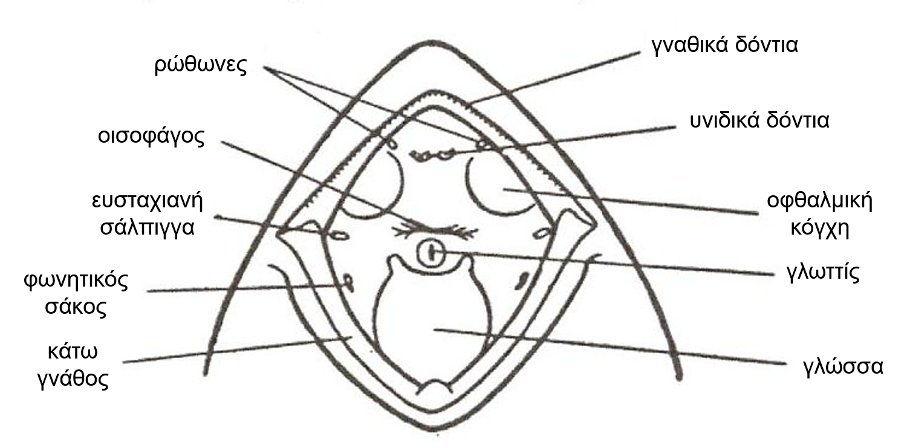
Στοματική κοιλότητα 1/3
8
Σχηματική απεικόνιση στοματικής κοιλότητας Βατράχου.

Slide 8
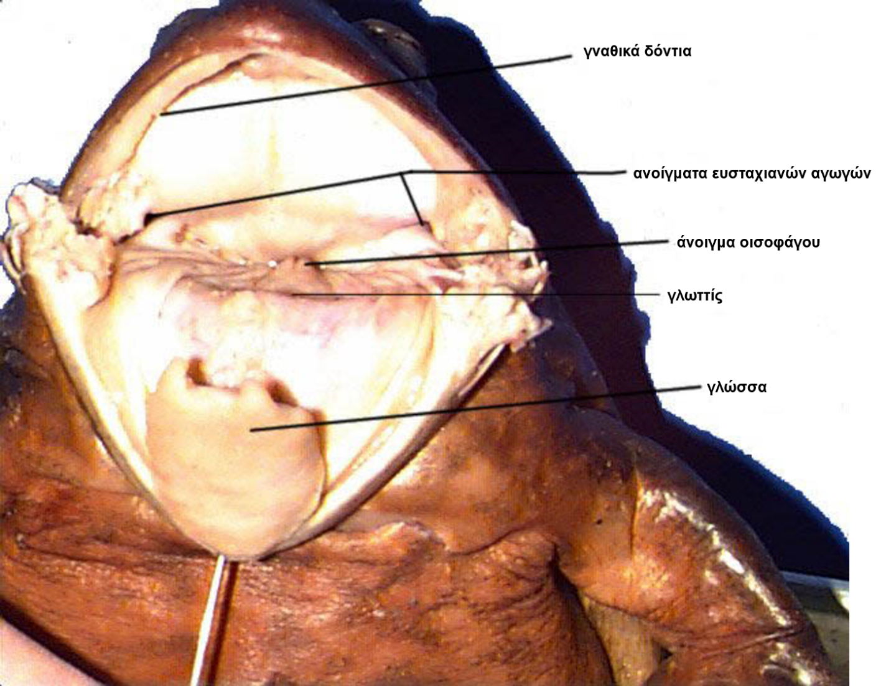
Στοματική κοιλότητα 2/3
9

Slide 9
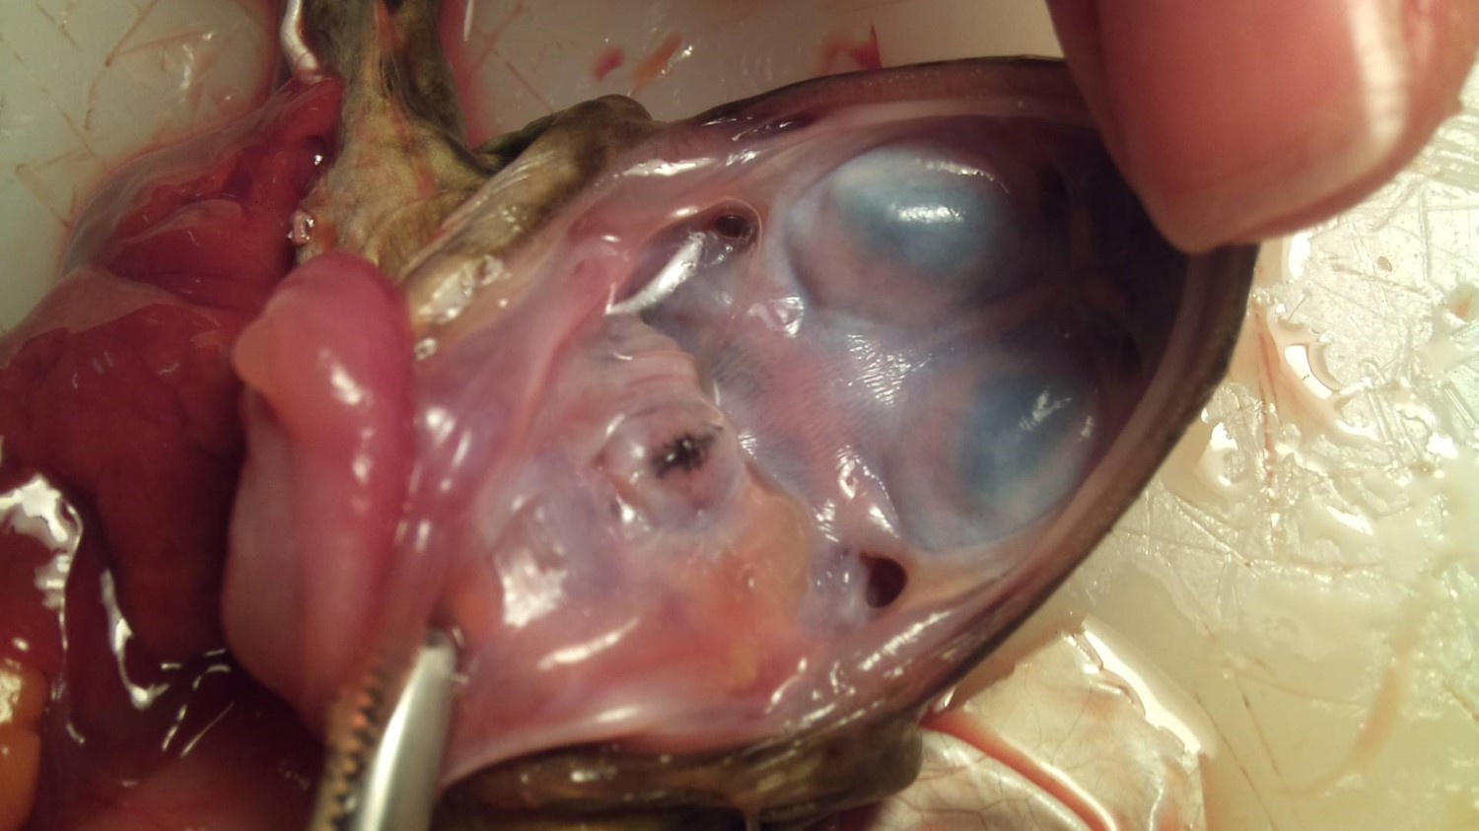
Στοματική κοιλότητα 3/3
10

Slide 10
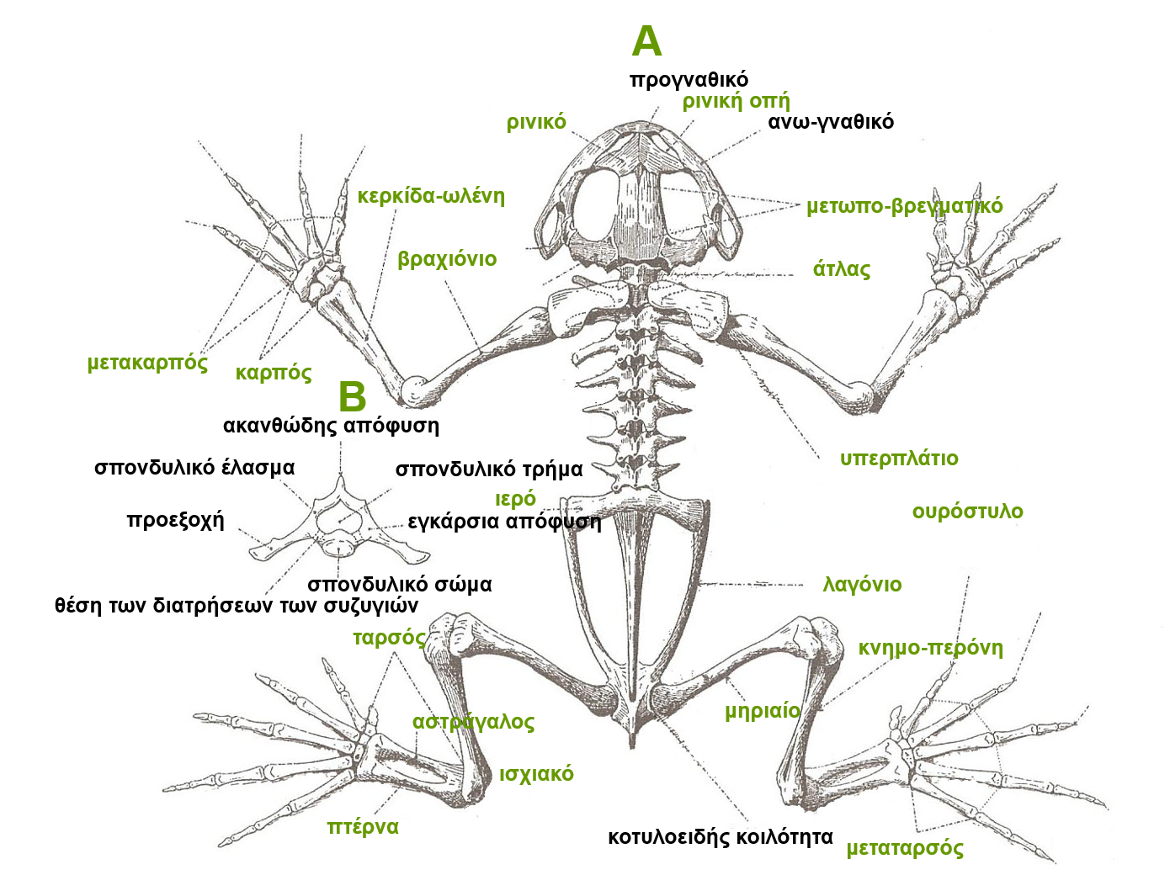
Σκελετός βατράχου
Ο σκελετός του Βάτραχου. Α : σκελετικό μοντέλο από ραχιαία άποψη, Β : ένας μεμονωμένος ραχιαίος σπόνδυλος
11

Slide 11
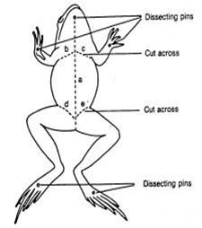
Κοιλιακή όψη
Κοιλιακή όψη Βατράχου : Τρόπος «ανοίγματος» του δέρματος
12

Slide 12
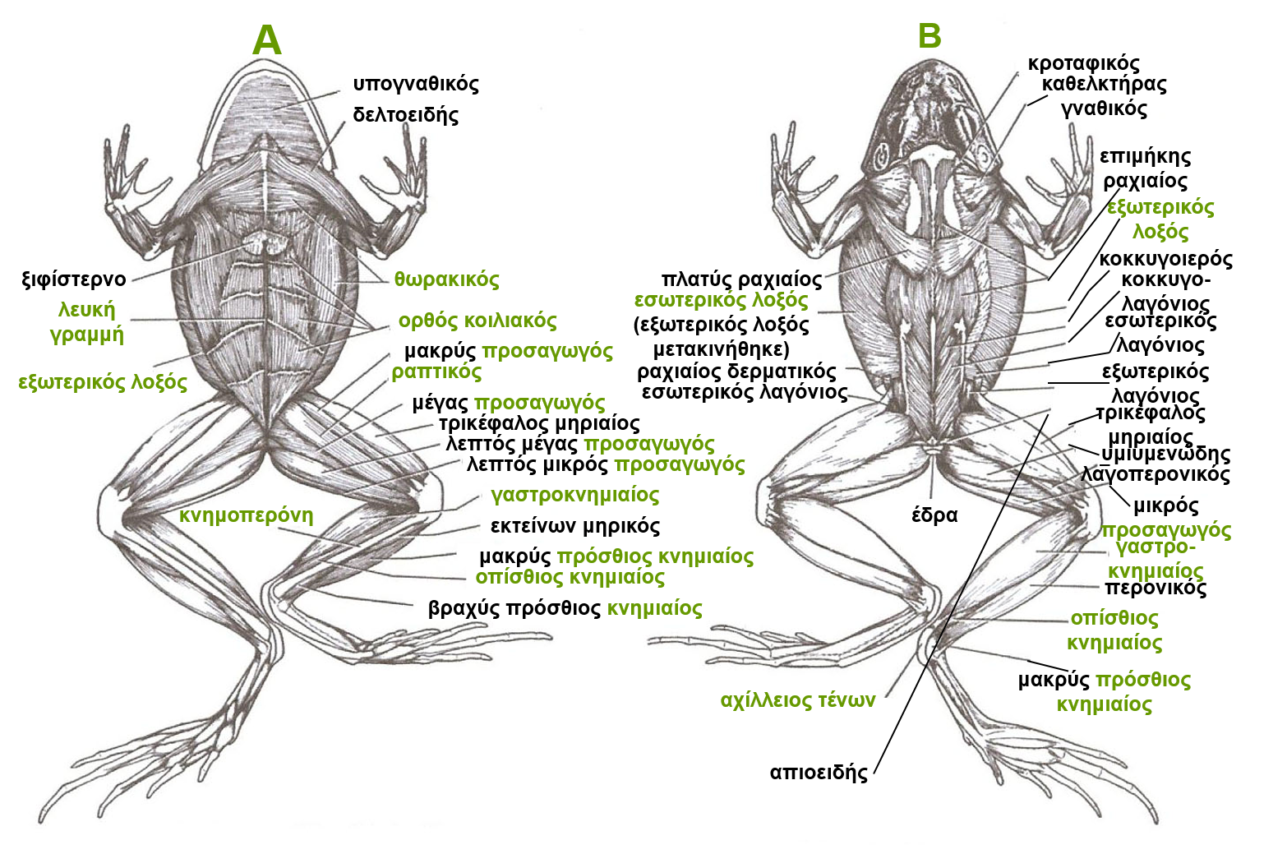
Κοιλιακή και ραχιαία όψη μυών βατράχου
Όψη των μυών του Βατράχου - Α : Κοιλιακή, Β : Ραχιαία
13

Slide 13
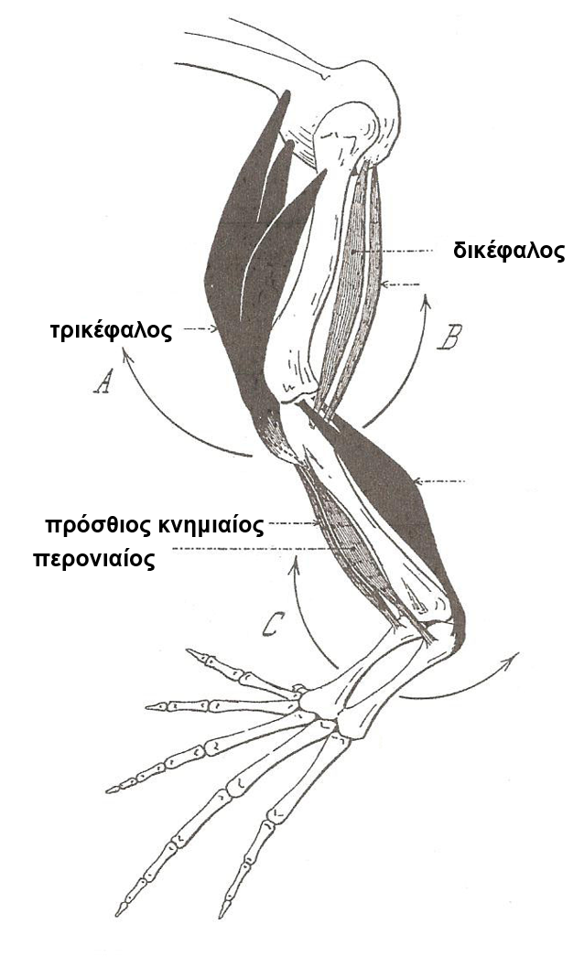
Ανατομή μυών οπισθίου μέλους
Σχηματική παράσταση ανατομής των μυών οπίσθιου μέλους του Βατράχου
14

Slide 14
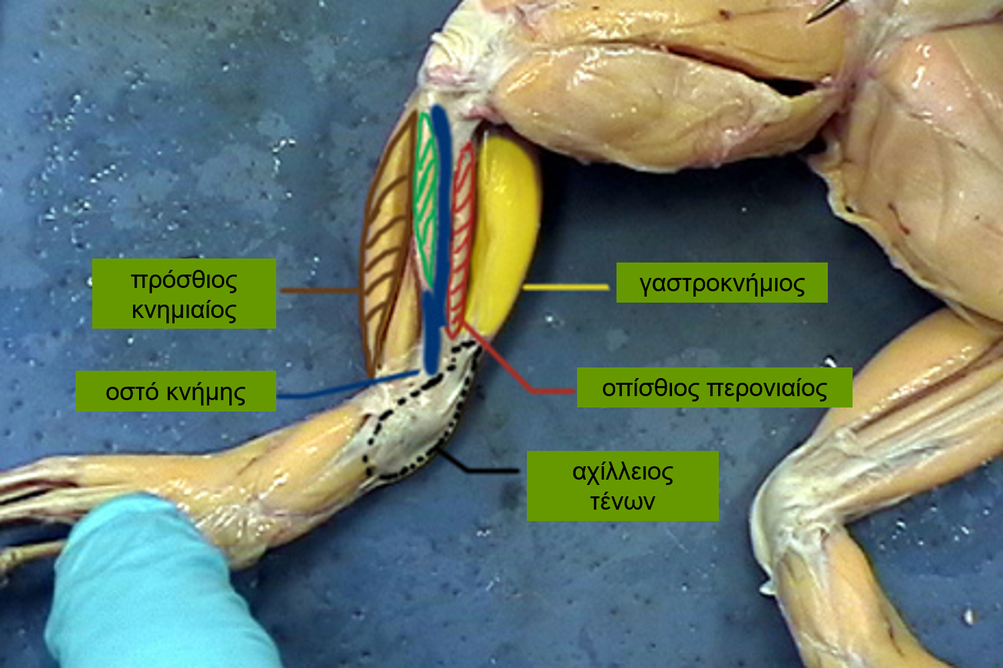
Ανατομή μυών οπισθίου μέλους
15

Slide 15
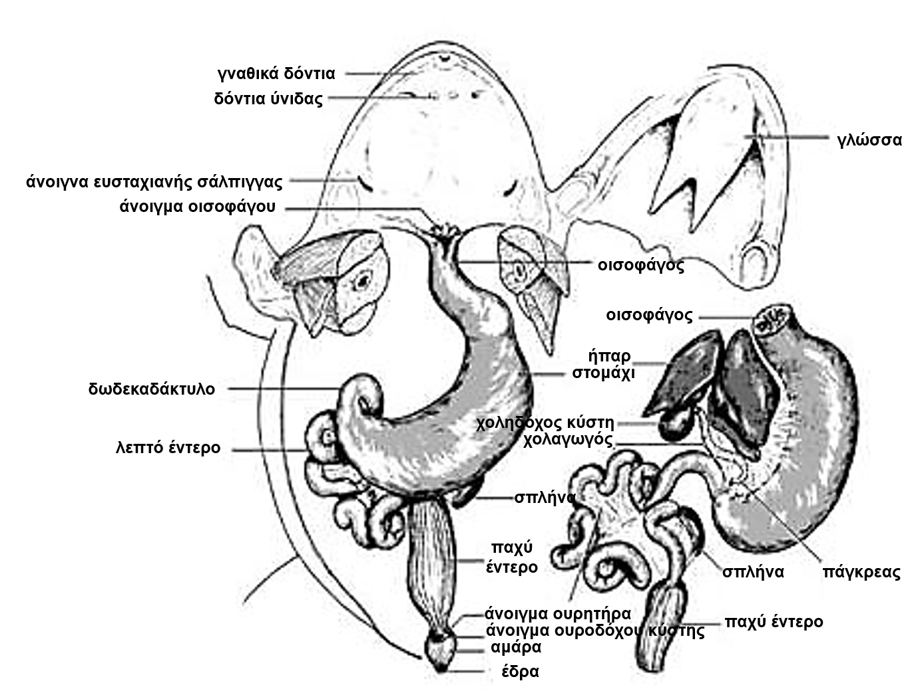
Πεπτικό σύστημα
Σχηματική απεικόνιση του πεπτικού συστήματος Βατράχου
16

Slide 16
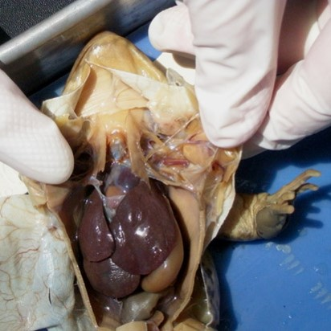
Πεπτικό σύστημα
17

Slide 17
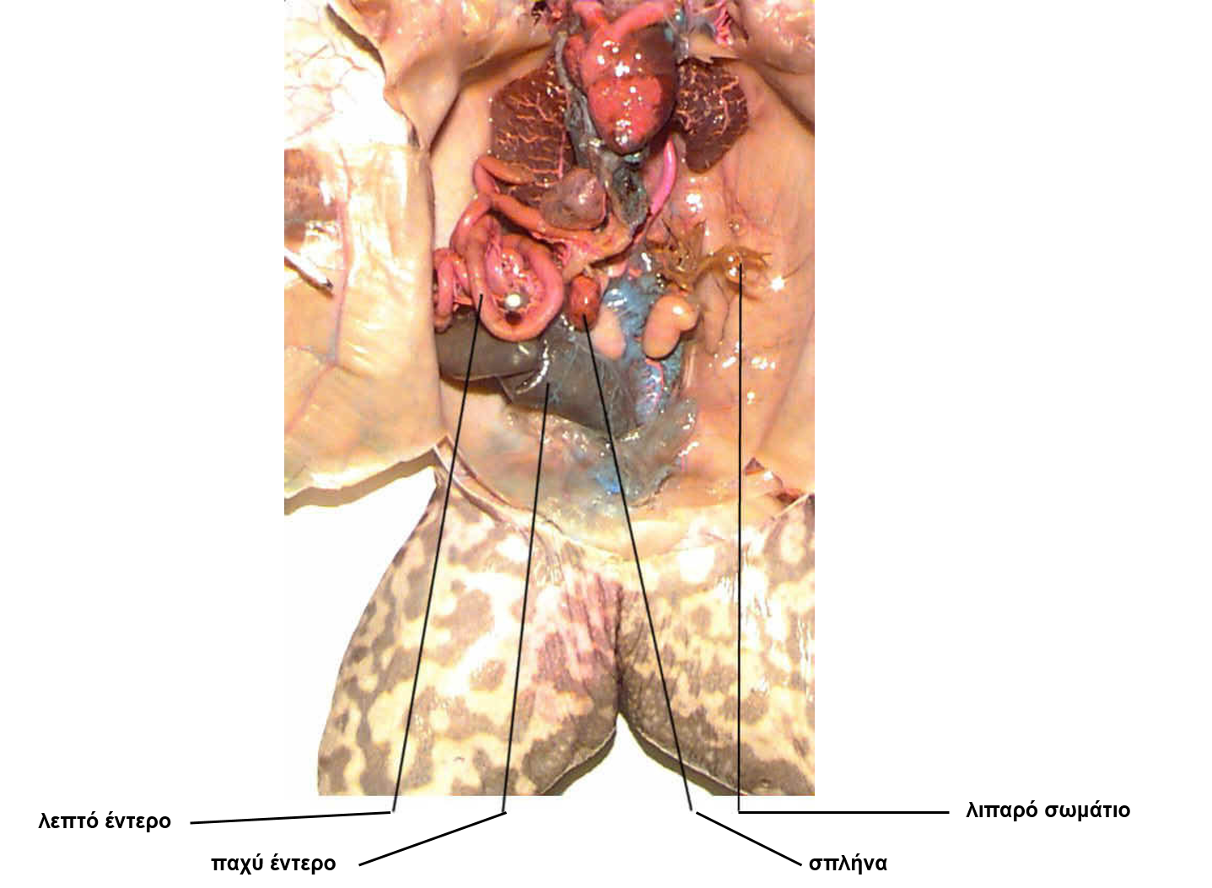
Πεπτικό σύστημα
18

Slide 18
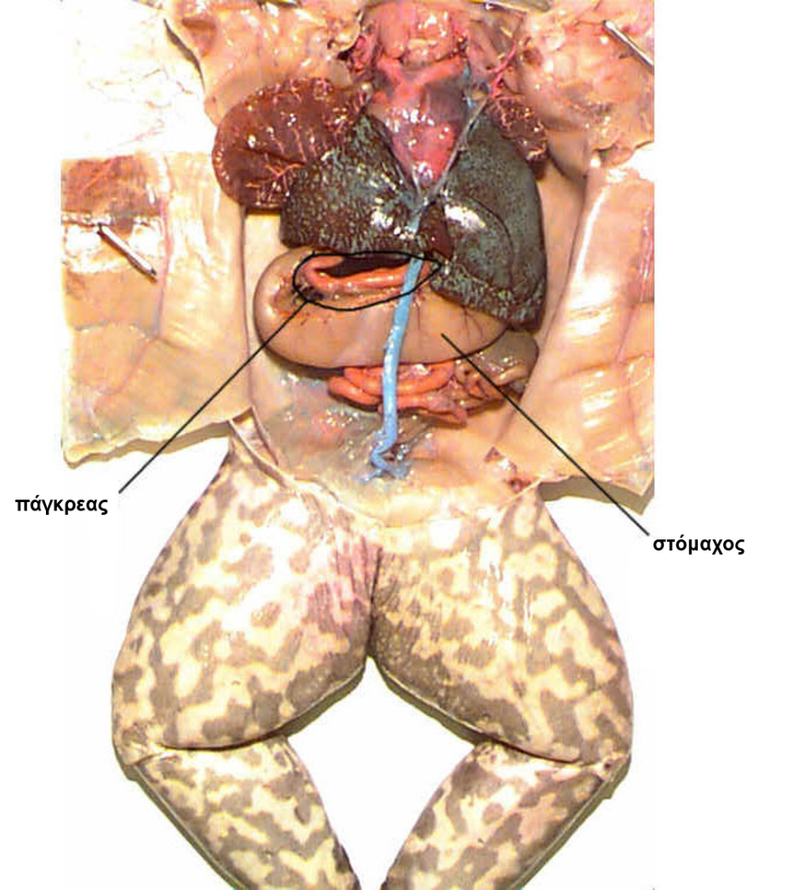
Πεπτικό σύστημα
19

Slide 19
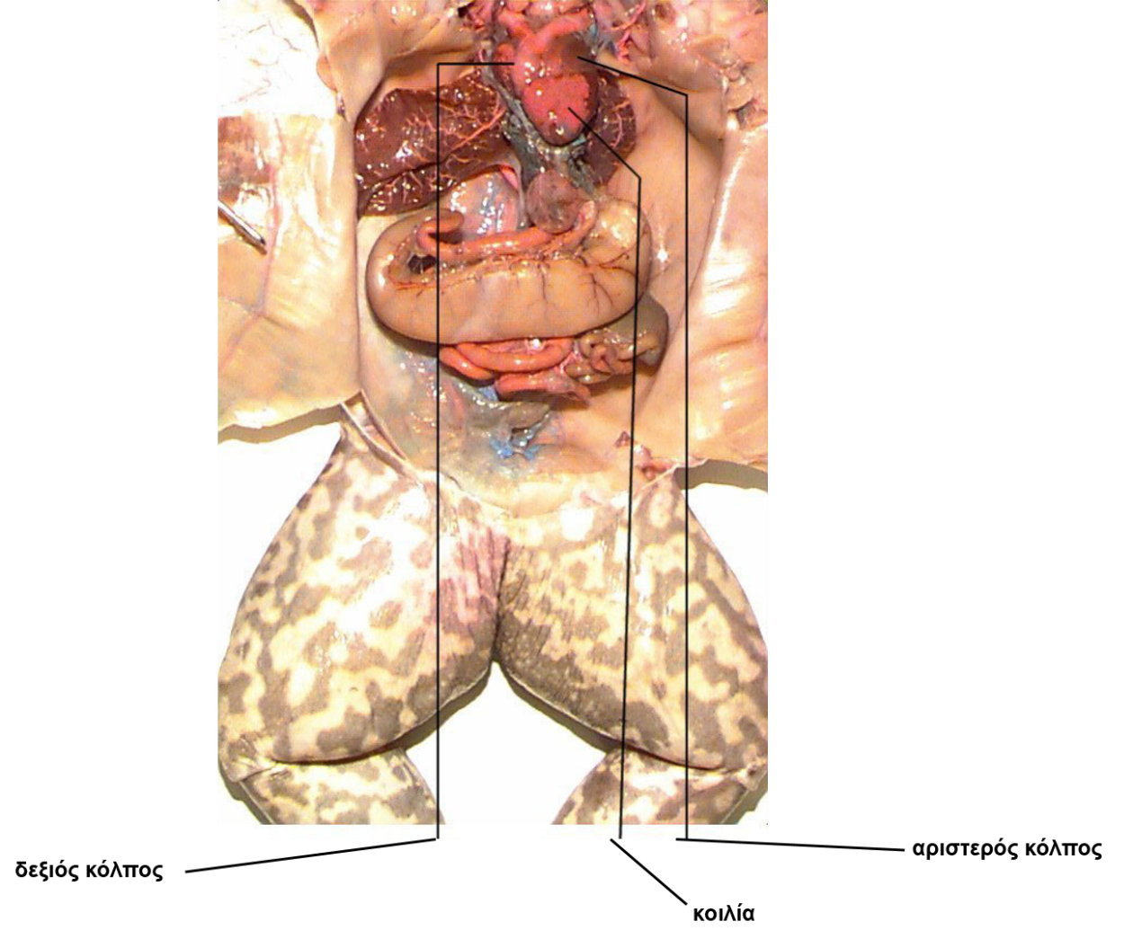
Καρδιακή χώρα
20

Slide 20
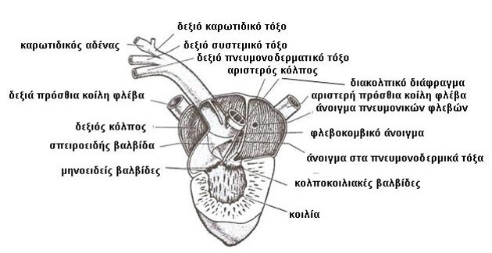
Ανατομή καρδιάς
21
Κοιλιακή όψη αναταμένης καρδιάς του Βάτραχου.

Slide 21
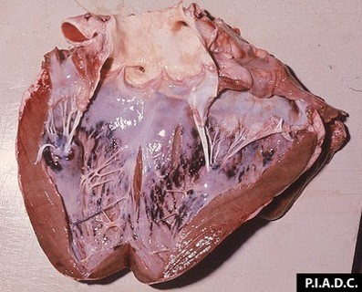
Ανατομή καρδιάς
22

Slide 22
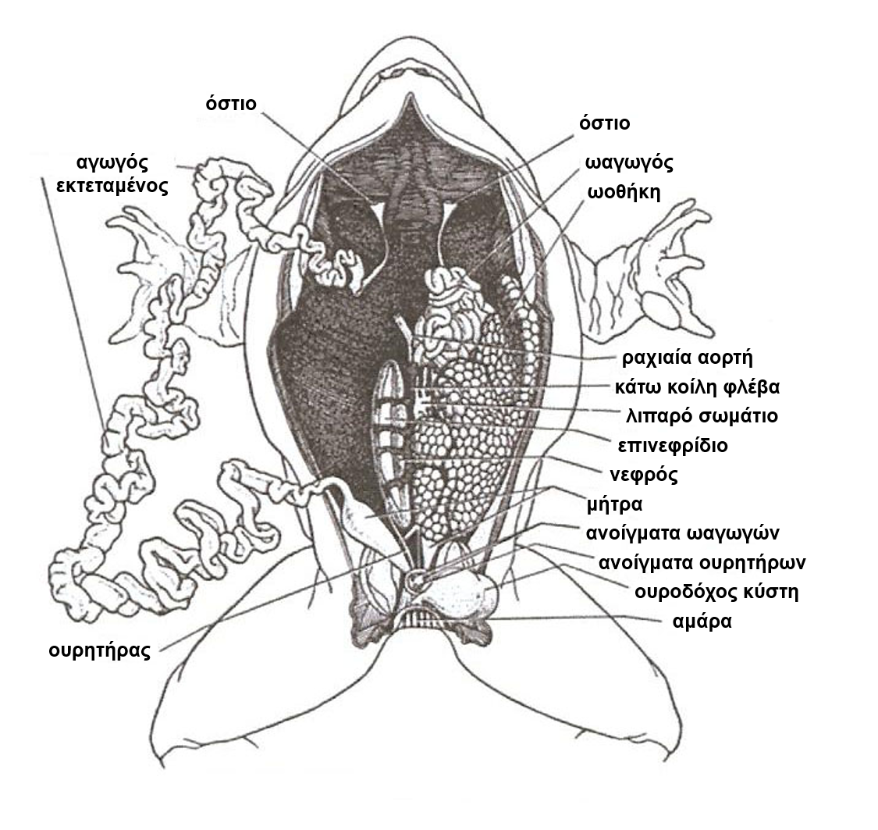
Ουρογεννητικό σύστημα
Σχηματική παράσταση ουρογεννητικού συστήματος του θηλυκού Βατράχου.
23

Slide 23
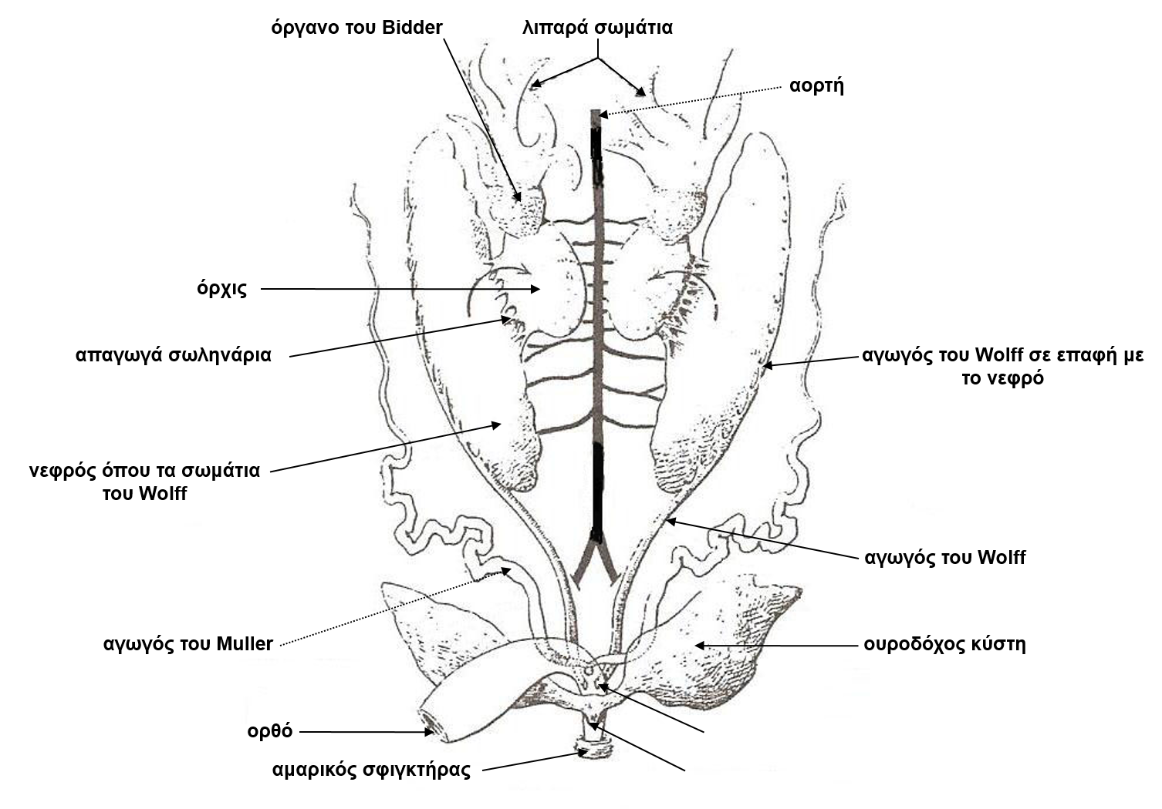
Ουρογεννητικό σύστημα
Ανατομή των ουρο-γεννητικών οργάνων του αρσενικού Βάτραχου.
24

Slide 24
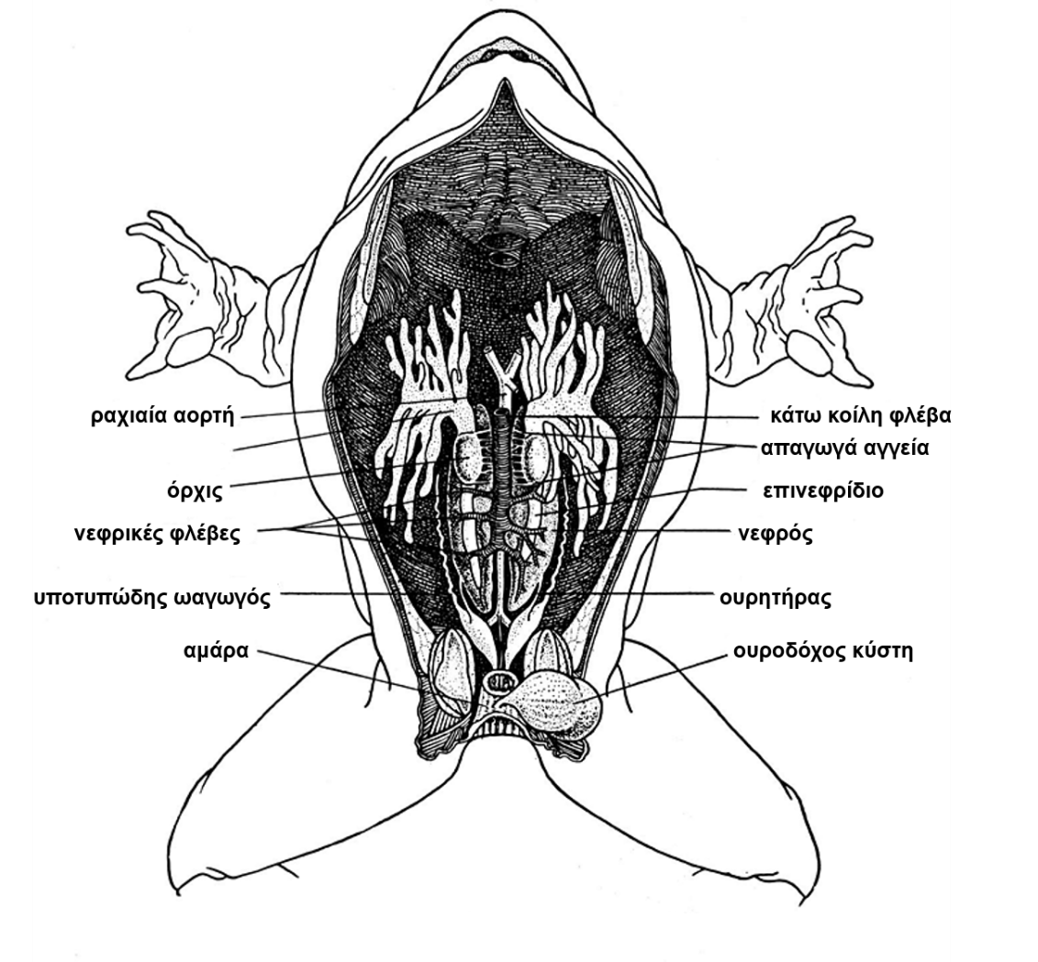
Ουρογεννητικό θηλ. βατράχου
25

Slide 25
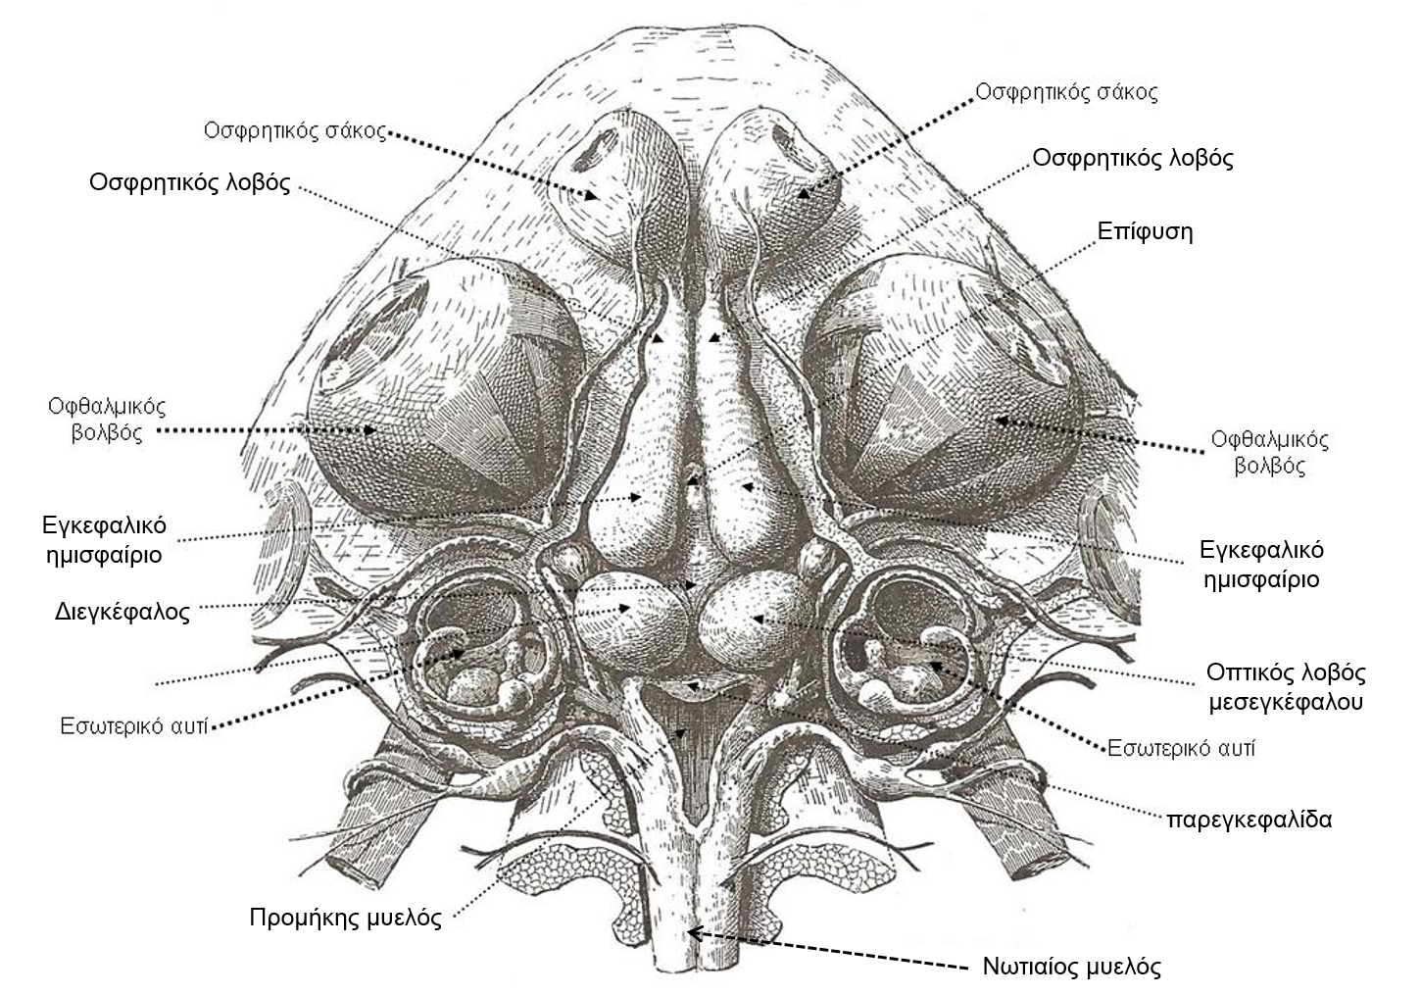
Εγκέφαλος βατράχου 1/5
Σχηματική απεικόνιση ραχιαίας ανατομής του εγκεφάλου του Βάτραχου.
26

Slide 26
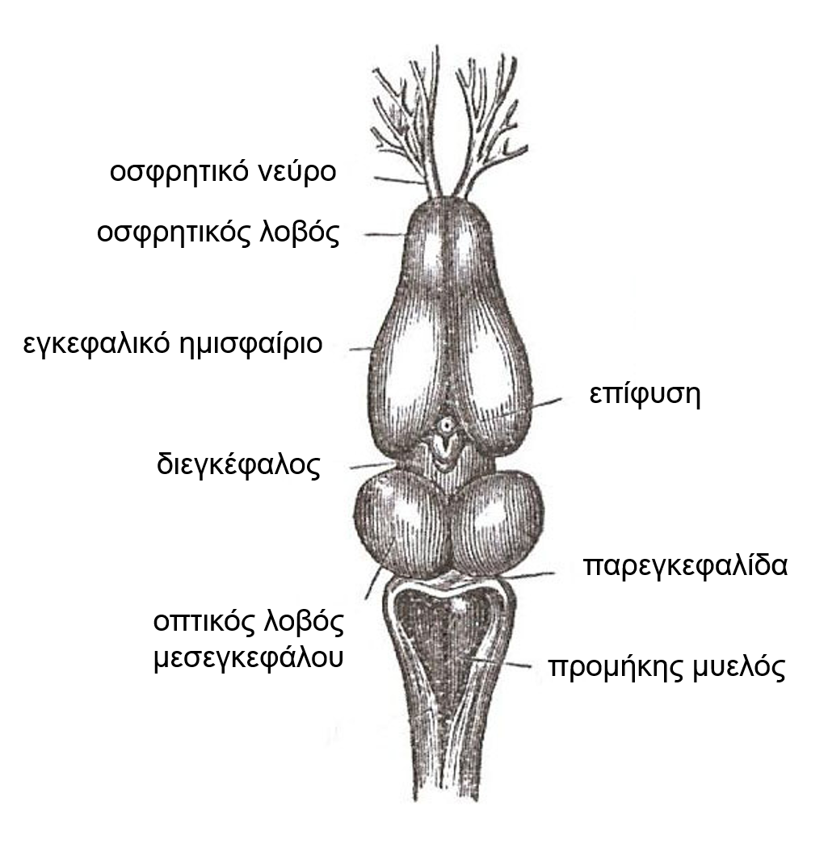
Εγκέφαλος βατράχου 2/5
Νευρικό σύστημα Βάτραχου : Εγκέφαλος
27

Slide 27
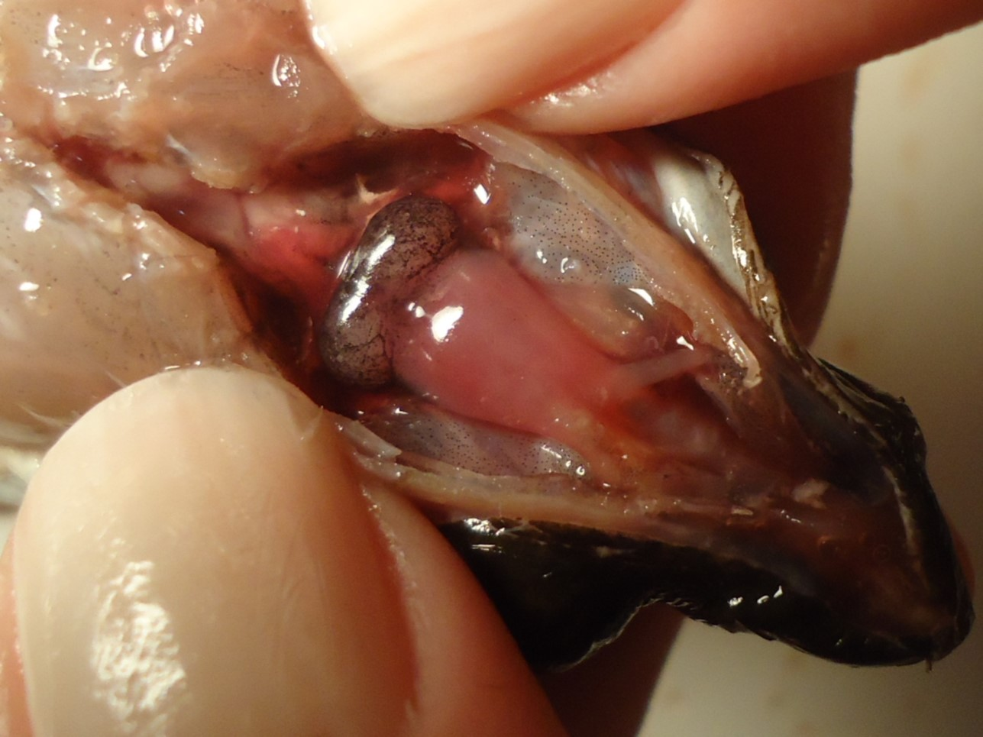
Εγκέφαλος βατράχου 3/5
28

Slide 28
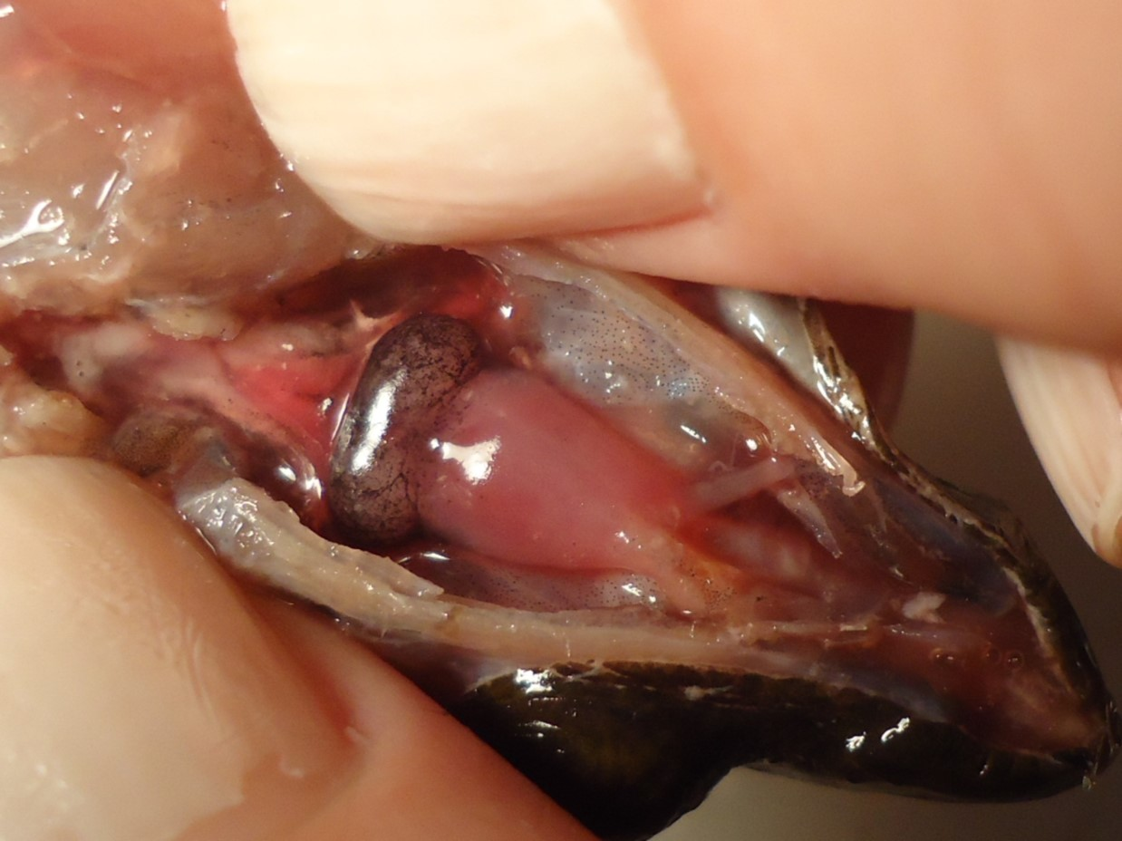
Εγκέφαλος βατράχου 4/5
29

Slide 29
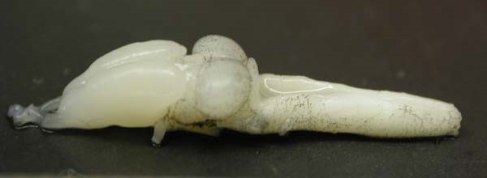
Εγκέφαλος βατράχου 5/5
30

Slide 30
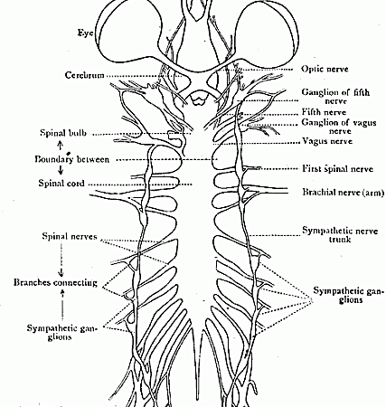
Νευρικό σύστημα
Νευρικό σύστημα Βάτραχου :
Το ισχιακό νεύρο και οι διακλαδώσεις του.
31

Slide 31
Τέλος Παρουσίασης

Slide 32

Χρηματοδότηση
Το παρόν εκπαιδευτικό υλικό έχει αναπτυχθεί στo πλαίσιo του εκπαιδευτικού έργου του διδάσκοντα.
Το έργο «Ανοικτά Ακαδημαϊκά Μαθήματα στο Πανεπιστήμιο Αθηνών» έχει χρηματοδοτήσει μόνο την αναδιαμόρφωση του εκπαιδευτικού υλικού.
Το έργο υλοποιείται στο πλαίσιο του Επιχειρησιακού Προγράμματος «Εκπαίδευση και Δια Βίου Μάθηση» και συγχρηματοδοτείται από την Ευρωπαϊκή Ένωση (Ευρωπαϊκό Κοινωνικό Ταμείο) και από εθνικούς πόρους.

Slide 33
Σημειώματα

Slide 34
Σημείωμα Ιστορικού Εκδόσεων Έργου
Το παρόν έργο αποτελεί την έκδοση 1.0.

Slide 35
Σημείωμα Αναφοράς
Copyright Εθνικόν και Καποδιστριακόν Πανεπιστήμιον Αθηνών, Ρόζα – Μαρία Τζαννετάτου Πολυμένη, Επίκουρη Καθηγήτρια. «Ζωολογία II. Ενότητα 2. Εργαστηριακή άσκηση Ανατομής Βατράχου». Έκδοση: 1.0. Αθήνα 2015. Διαθέσιμο από τη δικτυακή διεύθυνση: http://opencourses.uoa.gr/courses/BIOL1/.

Slide 36

Σημείωμα Αδειοδότησης
Το παρόν υλικό διατίθεται με τους όρους της άδειας χρήσης Creative Commons Αναφορά, Μη Εμπορική Χρήση Παρόμοια Διανομή 4.0 [1] ή μεταγενέστερη, Διεθνής Έκδοση. Εξαιρούνται τα αυτοτελή έργα τρίτων π.χ. φωτογραφίες, διαγράμματα κ.λ.π., τα οποία εμπεριέχονται σε αυτό και τα οποία αναφέρονται μαζί με τους όρους χρήσης τους στο «Σημείωμα Χρήσης Έργων Τρίτων».
[1] http://creativecommons.org/licenses/by-nc-sa/4.0/
Ως Μη Εμπορική ορίζεται η χρήση:
που δεν περιλαμβάνει άμεσο ή έμμεσο οικονομικό όφελος από την χρήση του έργου, για το διανομέα του έργου και αδειοδόχο
που δεν περιλαμβάνει οικονομική συναλλαγή ως προϋπόθεση για τη χρήση ή πρόσβαση στο έργο
που δεν προσπορίζει στο διανομέα του έργου και αδειοδόχο έμμεσο οικονομικό όφελος (π.χ. διαφημίσεις) από την προβολή του έργου σε διαδικτυακό τόπο
Ο δικαιούχος μπορεί να παρέχει στον αδειοδόχο ξεχωριστή άδεια να χρησιμοποιεί το έργο για εμπορική χρήση, εφόσον αυτό του ζητηθεί.

Slide 37
Διατήρηση Σημειωμάτων
Οποιαδήποτε αναπαραγωγή ή διασκευή του υλικού θα πρέπει να συμπεριλαμβάνει:
  το Σημείωμα Αναφοράς
  το Σημείωμα Αδειοδότησης
  τη δήλωση Διατήρησης Σημειωμάτων
  το Σημείωμα Χρήσης Έργων Τρίτων (εφόσον υπάρχει)
μαζί με τους συνοδευόμενους υπερσυνδέσμους.

Slide 38
Σημείωμα
Χρήσης Έργων Τρίτων (1/5)
Το Έργο αυτό κάνει χρήση των ακόλουθων έργων:
Εικόνες
Εικόνα 1. Copyright © 2003 - 2008 Reptarium association. Σύνδεσμος: http://www.jiho.cz/en/photogallery/14314. Πηγή: http://www.jiho.cz/.
Εικόνα 2. © 2014 StudyBlue Inc. All rights reserved. Σύνδεσμος: https://www.studyblue.com/notes/note/n/frog-/deck/6584941. Πηγή: https://www.studyblue.com.
Εικόνα 3. © Copyright 2015 Palm Beach County, FL . Σύνδεσμος: http://www.pbcgov.com/newsroom/1012/10-30-12_bufo_toad.htm. Πηγή: http://www.pbcgov.com/ .
Εικόνα 4. Photo Abdreas Meyer, Karch.ch. Σύνδεσμος: http://www.herpetofauna.gr/index.php?module=cats&page=read&id=211&sid=209. Πηγή: http://www.herpetofauna.gr.
Εικόνα 5. Image purchased by Mr. Lazaroff, by subscription, from http://www.clipart.com. Σύνδεσμος: http://shs2.westport.k12.ct.us/mjvl/biology/dissect/frog.htm. Πηγή: http://shs2.westport.k12.ct.us/mjvl/lazaroff/lazaroff.htm.
Εικόνα 6. Houghton Mifflin Harcourt Publishing Company. Σύνδεσμος: http://www.biologyjunction.com/frog_dissection.htm. Πηγή: MODERN BIOLOGY
by Holt, Rinehart, & Winston, 2009 edition.

Slide 39
Σημείωμα
Χρήσης Έργων Τρίτων (2/5)
Εικόνα 7. Houghton Mifflin Harcourt Publishing Company http://www.biologyjunction.com/frog_dissection.htm. Πηγή: MODERN BIOLOGY
by Holt, Rinehart, & Winston, 2009 edition.
Εικόνα 8. Image purchased by Mr. Lazaroff, by subscription, from http://www.clipart.com. Σύνδεσμος: http://shs2.westport.k12.ct.us/mjvl/biology/dissect/frog.htm. Πηγή: http://shs2.westport.k12.ct.us/mjvl/lazaroff/lazaroff.htm.
Εικόνα 9. Copyright © 2015 Penn State Altoona; All rights reserved. Σύνδεσμος: https://www.altoona.psu.edu/academics/www/mns/bioal/Frog/mouth.htm. Πηγή: https://www.altoona.psu.edu/biology/.
Εικόνα 10. Copyrighted.
Εικόνα 11 . Image purchased by Mr. Lazaroff, by subscription, from http://www.clipart.com. Σύνδεσμος: http://shs2.westport.k12.ct.us/mjvl/biology/dissect/frog.htm. Πηγή: http://shs2.westport.k12.ct.us/mjvl/lazaroff/lazaroff.htm.
Εικόνα 12. Σύνδεσμος: https://dj003.k12.sd.us/science%20labs/dissection/frog%20dissection/frog_dissection.htm. Πηγή: https://dj003.k12.sd.us/.

Slide 40
Σημείωμα
Χρήσης Έργων Τρίτων (3/5)
Εικόνα 13. Image purchased by Mr. Lazaroff, by subscription, from http://www.clipart.com. Σύνδεσμος: http://shs2.westport.k12.ct.us/mjvl/biology/dissect/frog.htm. Πηγή: http://shs2.westport.k12.ct.us/mjvl/lazaroff/lazaroff.htm.
Εικόνα 14. Copyrighted.
Εικόνα 15. Σύνδεσμος: http://hdimagelib.com/frog+dissection+muscles. Πηγή: https://www.valdosta.edu/academics/library/depts/media-center/student-resources/portfolio/zoology-dissections-study-guides.php.
Εικόνα 16. Copyrighted.
Εικόνα 17. Σύνδεσμος: http://easytimegallery.com/f/frog-dissection-spleen.html. Πηγή: http://easytimegallery.com.
Εικόνα 18. Fuente U. Pennsilvania bajo licencia Creative Commons. Σύνδεσμος : http://e-ducativa.catedu.es/44700165/aula/archivos/repositorio/750/971/html/2_anatomia_del_aparato_reproductor_en_vertebrados_e_invertebrados.html. Πηγή: http://e-ducativa.catedu.es/44700165/sitio/.
Εικόνα 19. Copyright © 2015 Penn State Altoona; All rights reserved. Σύνδεσμος: https://www.altoona.psu.edu/academics/www/mns/bioal/Frog/digest.htm. Πηγή: https://www.altoona.psu.edu.
Εικόνα 20. Copyright © 2015 Penn State Altoona; All rights reserved. Σύνδεσμος: https://www.altoona.psu.edu/academics/www/mns/bioal/Frog/circ.htm. Πηγή: https://www.altoona.psu.edu.
Copyright © 2005-2011 - Bernard Dery. All rights reserved. Σύνδεσμος: http://www.infovisual.info/02/027_en.html. Πηγή: http://www.infovisual.info/.

Slide 41
Σημείωμα
Χρήσης Έργων Τρίτων (4/5)
Εικόνα 21. Image purchased by Mr. Lazaroff, by subscription, from http://www.clipart.com. Σύνδεσμος: http://shs2.westport.k12.ct.us/mjvl/biology/dissect/frog.htm. Πηγή: http://shs2.westport.k12.ct.us/mjvl/lazaroff/lazaroff.htm.
Εικόνα 22. Copyrighted.
Εικόνα 23. Image purchased by Mr. Lazaroff, by subscription, from http://www.clipart.com. Σύνδεσμος: http://shs2.westport.k12.ct.us/mjvl/biology/dissect/frog.htm. Πηγή: http://shs2.westport.k12.ct.us/mjvl/lazaroff/lazaroff.htm.
Εικόνα 24. Copyrighted.
Εικόνα 25. Image purchased by Mr. Lazaroff, by subscription, from http://www.clipart.com. Σύνδεσμος: http://shs2.westport.k12.ct.us/mjvl/biology/dissect/frog.htm. Πηγή: http://shs2.westport.k12.ct.us/mjvl/lazaroff/lazaroff.htm.
Εικόνα 26. Copyrighted.
Εικόνα 27. Image purchased by Mr. Lazaroff, by subscription, from http://www.clipart.com. Σύνδεσμος: http://shs2.westport.k12.ct.us/mjvl/biology/dissect/frog.htm. Πηγή: http://shs2.westport.k12.ct.us/mjvl/lazaroff/lazaroff.htm.
Εικόνα 28,29. Copyrighted.

Slide 42
Σημείωμα
Χρήσης Έργων Τρίτων (5/5)
Εικόνα 30. © by Serendip 1994-2015. Σύνδεσμος: http://serendip.brynmawr.edu/bb/kinser/Size1.html Πηγή: http://serendip.brynmawr.edu/.
Εικόνα 31. Copyright © 2015 - NCS Pearson, All rights reserved. Σύνδεσμος: http://www.tutorvista.com/biology/nervous-system-of-a-frog. Πηγή:http://www.tutorvista.com

